Slide 1
Instrumentalna seizmologija u Zagrebu – 110 godina
IVO ALLEGRETTI
SEIZMOLOŠKA SLUŽBA HRVATSKE
Geofizički odsjek pmf-a,
Horvatovac bb,
10000 Zagreb,
hrvatska,
alleg@irb.hr

Slide 2
Instrumentalna seizmologija u Zagrebu – 110 godina
Seizmologija je znanost o potresima, bavi se:
Opažanjem učinaka potresa (MCS ljestvica)
Instrumentalnim registriranjem gibanja tla za vrijeme potresa
Katalogiziranjem potresa
Procjenom potresne ugroženosti i opasnosti
Protuseizmičkom izgradnjom (djelomično)
Proučavanjem fizikalnih svojstava Zemljine unutrašnjosti
Proučavanjem fizikalnih karakteristika seizmičkih izvora

Slide 3
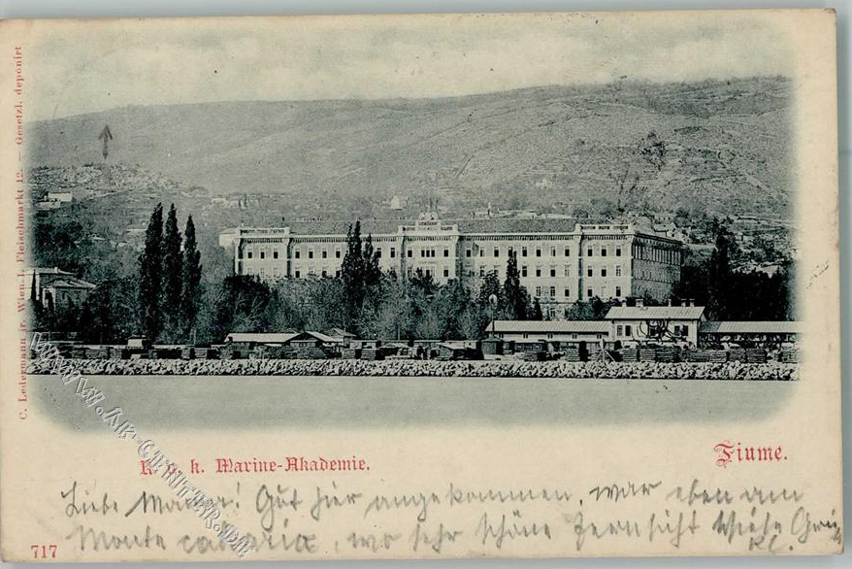
Instrumentalna seizmologija u Zagrebu – 110 godina
Pula i Rijeka
Zagreb
Prve seizmološke postaje u Hrvatskoj:
Mornarički hidrografski institut u Puli 1900.g.
Pomorska akademija u Rijeci 1901.g.
Obje postaje nestale su s padom Austrougarske 1918.
1861. Početak meteoroloških mjerenja,
1880. Veliki Zagrebački potres,
1892. A. Mohorovičić Direktor G.Z.,
1906. Prvi seizmograf u Zagrebu,
1909. Otkriće Mohorovičićevog diskontinuiteta,
1948. G.Z. postaje dio PMF-a,
1985. Zakon o Seizmološkim poslovima
2000. Prvi širokopojasni digitalni seizmografi u Hrvatskoj,
2016. Državna mreža seizmografa ima 13+4 seizmoloških postaja u Hrvatskoj i samo 5 akcelerografa.

Slide 4
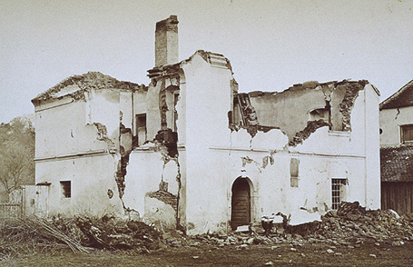
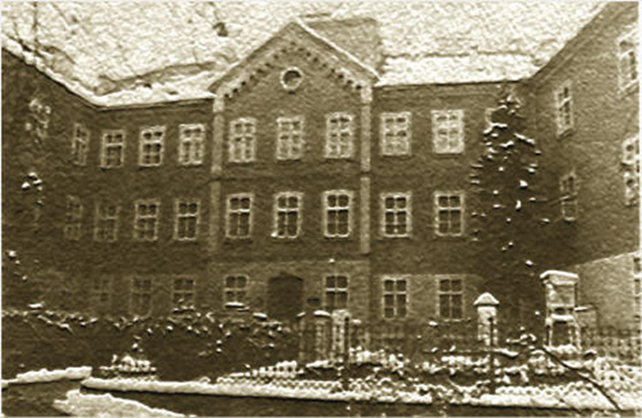
Instrumentalna seizmologija u Zagrebu – 110 godina
1861. Početak meteoroloških mjerenja,
1880. Veliki Zagrebački potres,
Osjetio se intenzitetom V°MCS u Vukovaru 235 km od epicentra,
Također se osjetio u Dubrovniku, 400 km udaljenom od epicentra!
U prvih godinu dana nakon potresa osjetilo se 200 naknadnih potresa u Zagrebu i okolici.
Od ukupno 3830 objekata gotovo SVI su oštećeni (!), a 12.6 % zgrada je teško oštećeno (nastali su otvori u zidovima, rušenje unutarnjih zidova i dijelova zgrade, do rušenja cijele zgrade).
U Zagrebu i Granešini poginula su tri čovjeka...
Velike realke na Griču u Zagrebu.

Slide 5
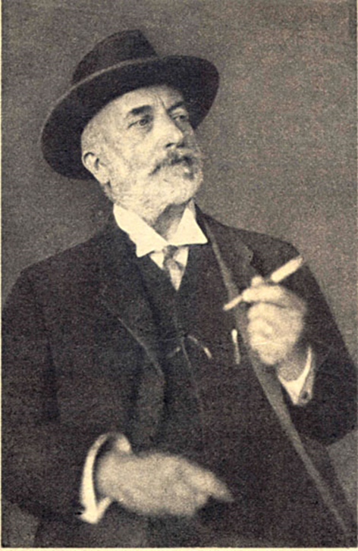
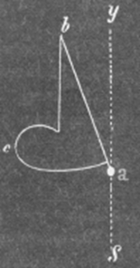
Instrumentalna seizmologija u Zagrebu – 110 godina
1892. Andrija Mohorovičić dolazi na mjesto direktora Geofizičkog zavoda u Zagrebu. Iako je još radio u području meteorologije, posljedice velikog Zagrebačkog potresa od prije 12 godina utjecale su na to da njegov rad obuhvati i seizmologiju.
Jedini seizmološki instrument
u Zagrebu bilo je njihalo dugo
120cm koje je pisalo po pepelu,
a postavio ga je Ivan Stožir
prije Zagrebačkog potresa.
(rekonstrukcija gibanja njihala pri Zagrebačkom potresu)

Slide 6
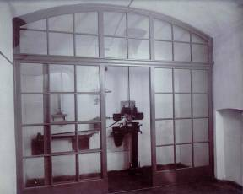
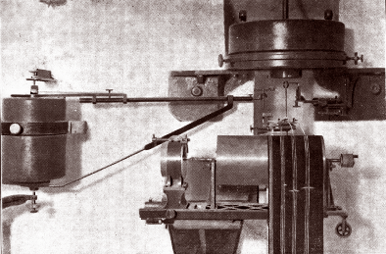
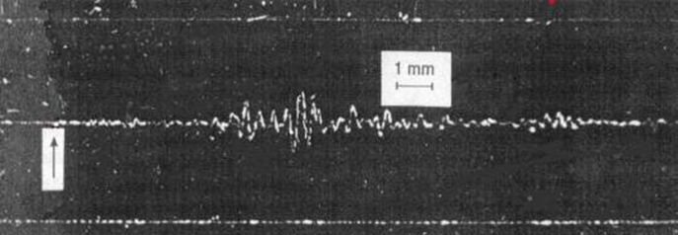
Instrumentalna seizmologija u Zagrebu – 110 godina
4. travnja1906. Prvi seizmograf u Zagrebu
Seizmograf Vicentini-Konkoly proradio je 4. travnja 1906, pa taj datum računamo kao početak rada zagrebačke seizmološke postaje ZAGREB (ZAG). Od tada do danas radi seizmograf u Zagrebu 24/365 * 110 godina.
Zagrebački zapis potresa u San Franciscu 18.04.1906.

Slide 7
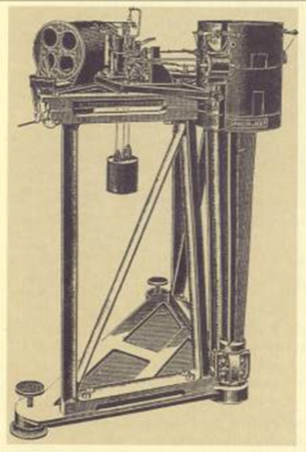
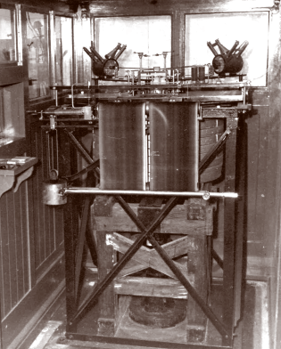
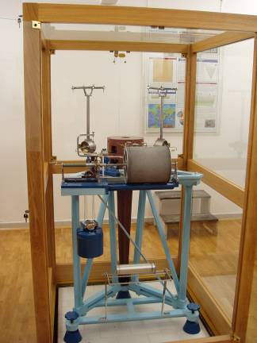
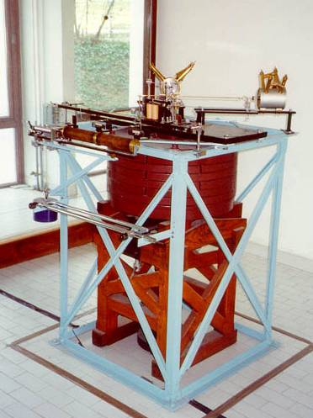
Instrumentalna seizmologija u Zagrebu – 110 godina
Seizmografi tipa Wiechert 1908
Wiechert „mali” njihalo mase 80kg Wiechert „Veliki” njihalo mase 1000kg
godine 1908. povećanje x20 godine 1909. povećanje x200

Slide 8
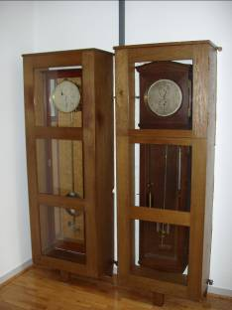
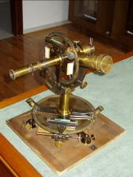
RAD ZAGREBAČKE POSTAJE – TOČNO VRIJEME
Poznavanje i održavanje točnog vremena za seizmologiju je izuzetno važno, i Mohorovičić tome pridaje veliku pažnju.
Mohorovičić motri prolaz zvijezda kroz lokalni meridijan pasažnim instrumentom radi korekcije ura (od 1892-1914.)
Nabavlja izvrsne opservatorijske ure
njihalice (Riefler, Strasser, Siemens)
Od 1913. ure se korigiraju prema
radiosignalu Pariza i Nauena
Treći signal Geofizičkog zavoda ...

Slide 9
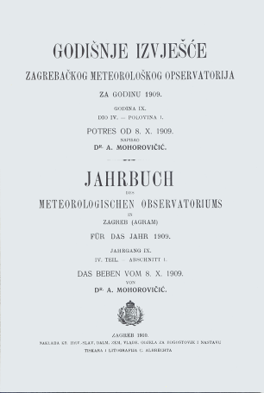
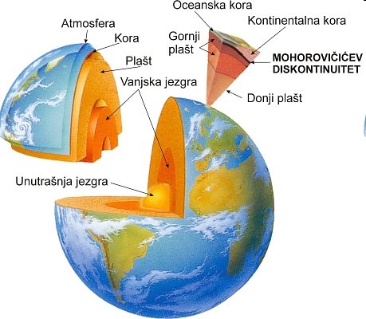
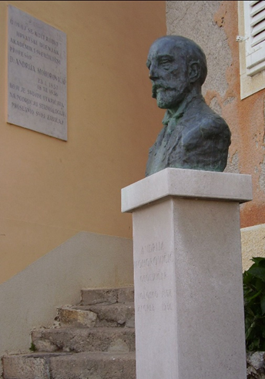
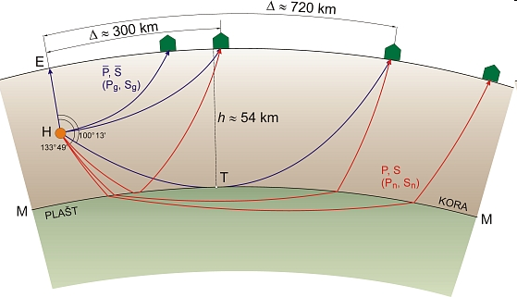
Andrija Mohorovičić
Valovi potresa su poput pregleda ultrazvukom na površinu Zemlje donijeli informaciju o diskontinuitetu brzina na dubini oko 54 km.
Dokazana je slojevitost Zemlje.

Slide 10
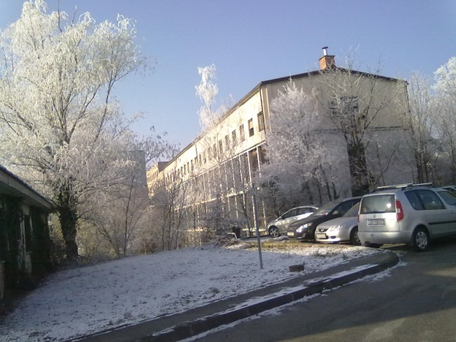
Instrumentalna seizmologija u Zagrebu – 110 godina
(doba analogne seizmometrije)
1948. Geofizički zavod postaje dio Prirodoslovno-matematičkog fakulteta.
1982. Geofizički zavod seli u novu zgradu na Horvatovac 95.
Pedesetih do sedamdesetih godina prošlog stoljeća:
mehanički seizmografi tipa Wiechert
prikupljanje učinaka potresa i
Promptno obavještavanje javnosti o jačim potresima (Skopje, Makarska, Banja Luka, Furlanija, Crna Gora...).
Tri stalne postaje: Puntijarka (1974), Hvar(1972) i Dubrovnik (1984).
Prve privremene seizmološke postaje za potrebe gospodarstva: Labin (1970), Oborovo, Vir...
Prvo računalo: Digital 1000 (KOPA)
Okupilo se sedam asistenata oko prof. dr. Dragutina Skoke.
Po preseljenju na Horvatovac organizirano je „Seizmološko dežurstvo” - obavijesti o potresu dostavljane „Obavještajno-informativnim centrima.
Komunikacije:
telefon,
teleprinter,
kasnije i
telefaks.

Slide 11
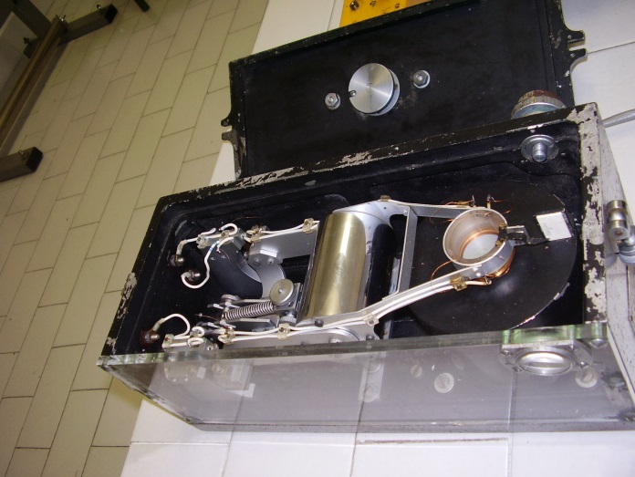
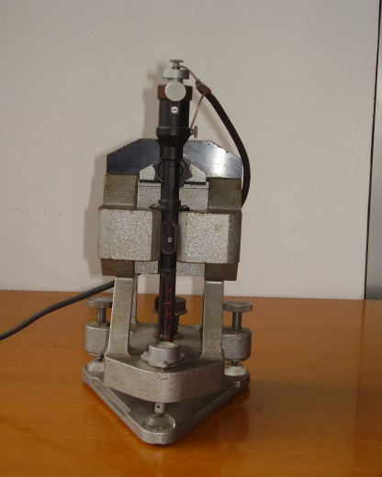
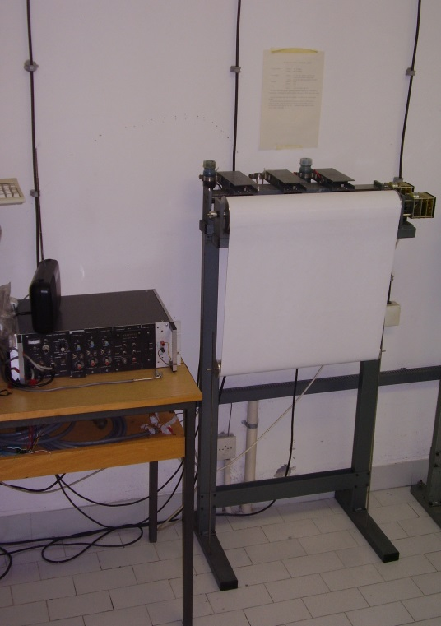
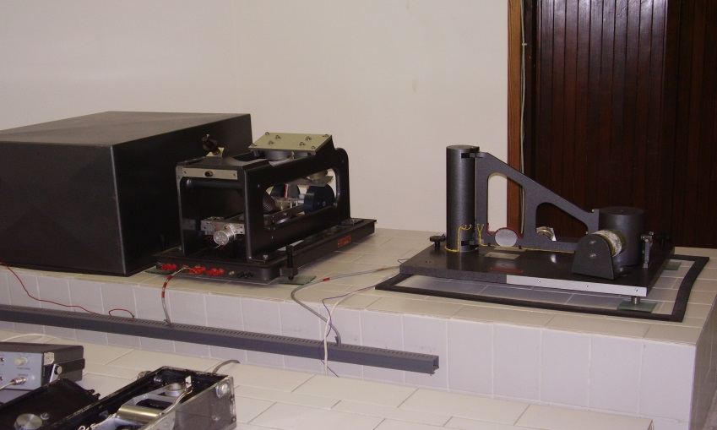
doba elektromagnetskih seizmografa
Prvi elektromagnetski seizmograf
u Hrvatskoj snimao je inducirane
potrese i gorske udare u području
Labinskih ugljenokopa u Istri još
godine 1972. Gibanje tla registri-
rano je na fotopapir pomoću
zrcalnog galvanometra.
Zrcalni galvanometar
Seizmometar VEGIK
Zrcalni galvanometar
Seizmometar VEGIK
Seizmološka postaja Zagreb (ZAG) 1983.-1999. bila je
opremljena dugoperiodičkim elektromagnetskim seizmo-
grafima tipa Sprengnether 5100, pojačalom konstruktora
L. Kukeca (IRB) i Njemačkim registratorom tipa Volk.

Slide 12
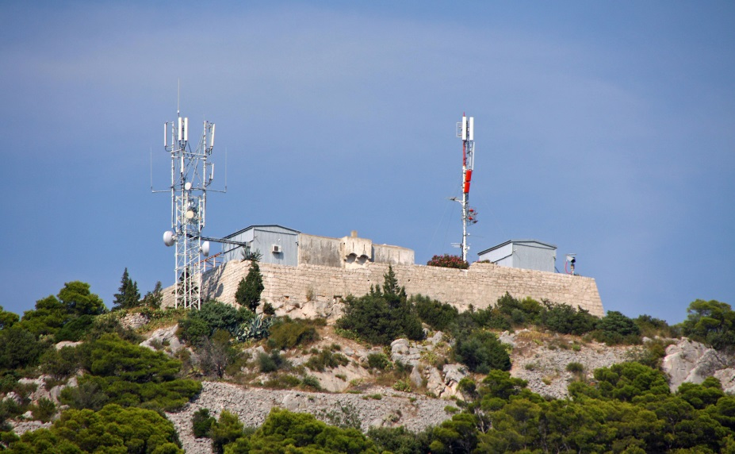
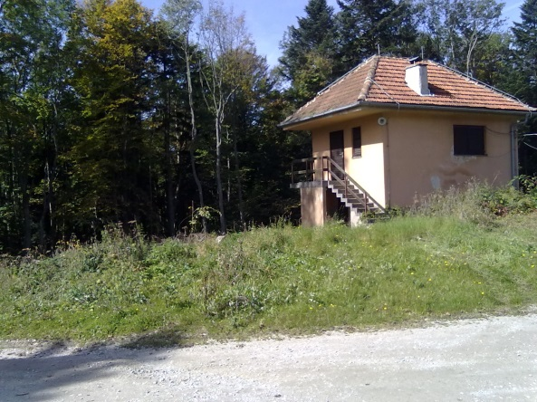
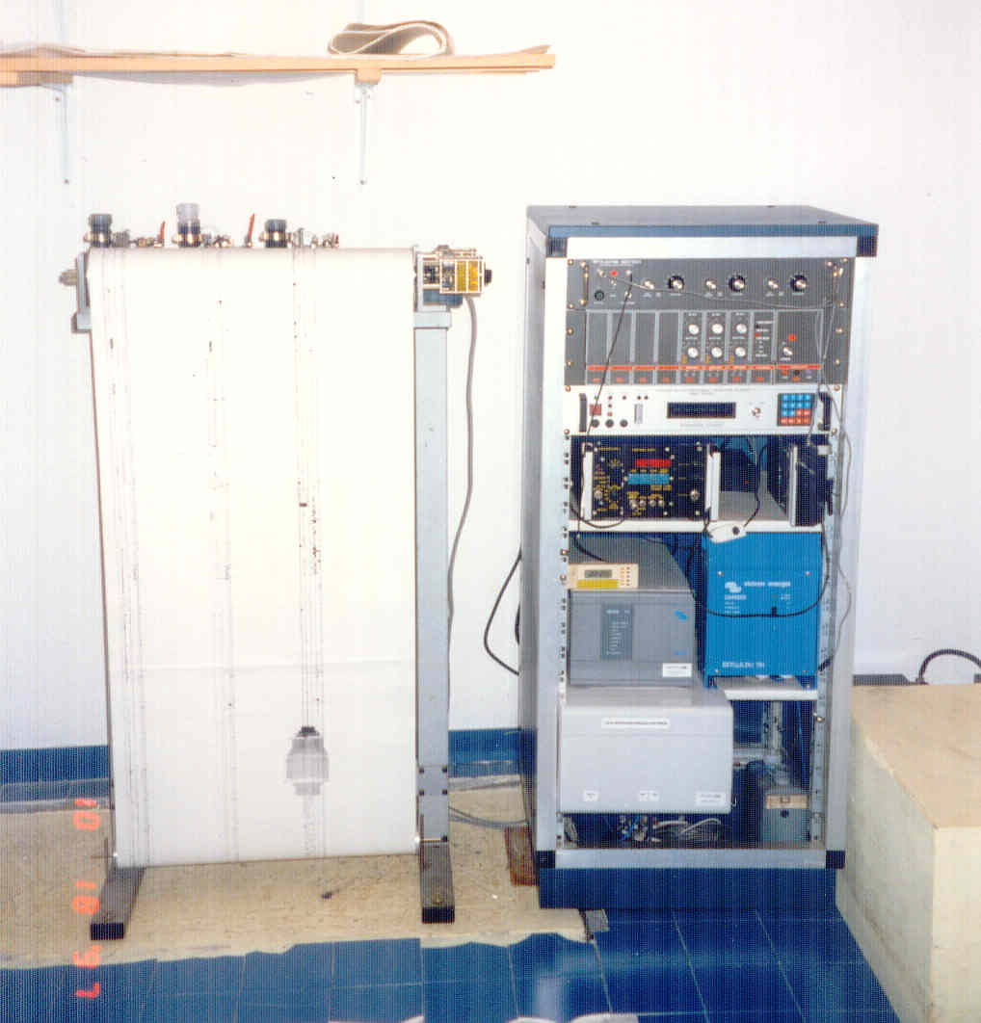
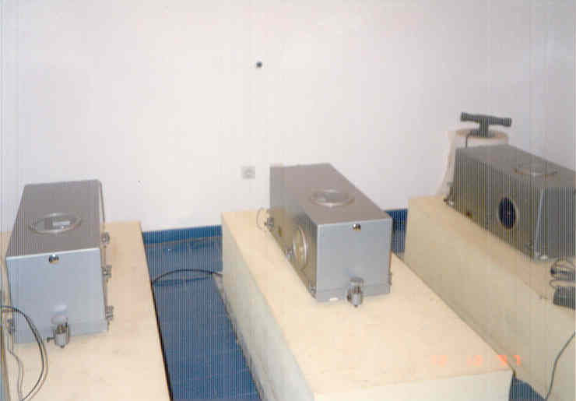
Seizmološka postaja HVAR - 1972
Seizmološka postaja PUNTIJARKA - 1974

Slide 13
Instrumentalna seizmologija u Zagrebu – 110 godina
1985 .g. Zakon o seizmološkim poslovima
osnivanje Seizmološke službe Republike Hrvatske
Seizmološki poslovi od posebnog društvenog interesa su:
1. registracija potresa i drugih seizmičkih pojava prirodnog ili umjetnog izvora:
2. uspostavljanje, održavanje i razvoj osnovne mreže seizmoloških postaja;
3. prikupljanje i analiza podataka o potresima i drugim seizmičkim pojavama, njihovim uzrocima i posljedicama;
4. objedinjavanje poslova na izradi seizmoloških karata;
5. istraživanja seizmičnosti i priprema odgovarajuće dokumentacije u izradi prostornog plana Republike;
6. dostavljanje podataka o seizmičkim pojavama republičkim i općinskim organima te sredstvima javnog informiranja;
7. razmjena podataka o seizmičkim pojavama s odgovarajućim organima i međunarodnim seizmološkim centrima;
8. praćenje seizmičkih pojava u vezi sa zadacima općenarodne i civilne zaštite;
9. vođenje seizmološkog arhiva sa seizmološkom dokumentacijom;
10. drugi poslovi seizmološke službe u vezi s osiguranjem stanovništva i materijalnih dobara koji su posebnim zakonima utvrđeni kao poslovi od interesa za Republiku.

Slide 14
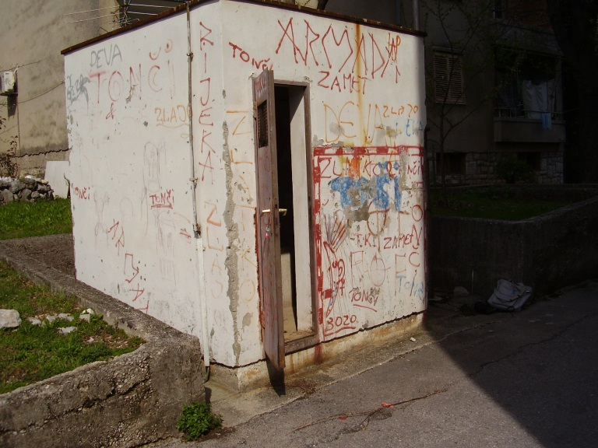
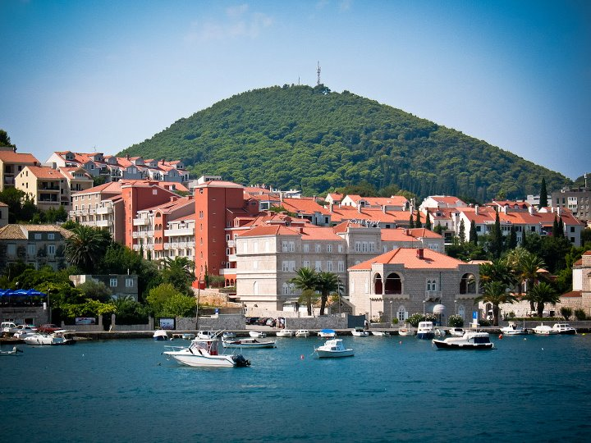
Instrumentalna seizmologija u Zagrebu – 110 godina
Nastajanje seizmografske mreže
Seizmološka postaja DUBROVNIK - 1982
Seizmološka postaja RIJEKA - 1988
U Obavještajno informativnom centru – Dubrovnik privremeno je nakon potresa u Crnoj Gori (1979.) smješten seizmograf na godinu dana. 1982. to postaje četvrta seizmološka postaja mreže Hrvatske Seizmološke službe

Slide 15
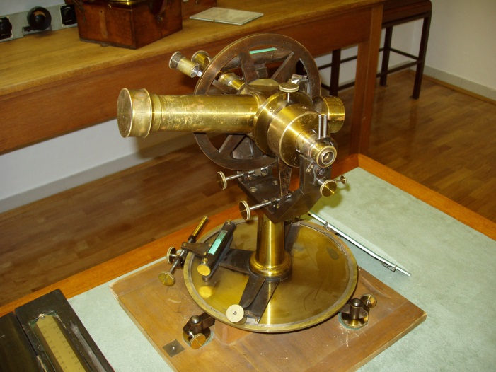
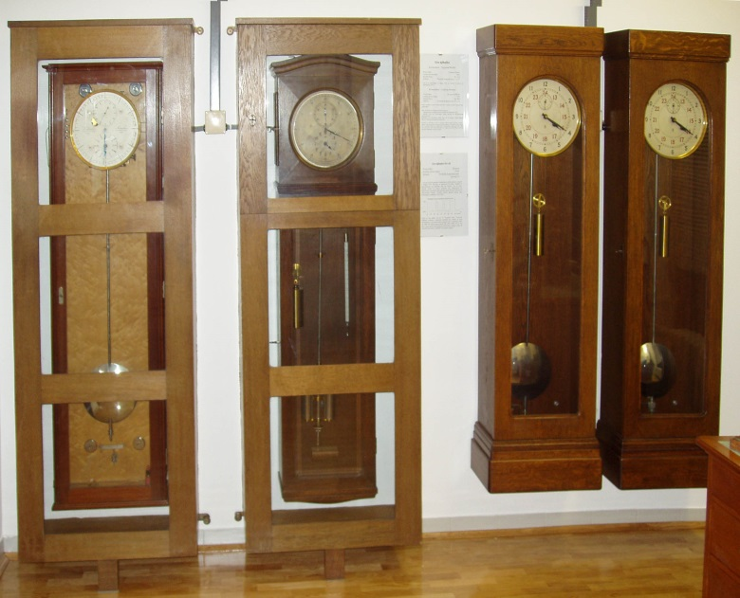
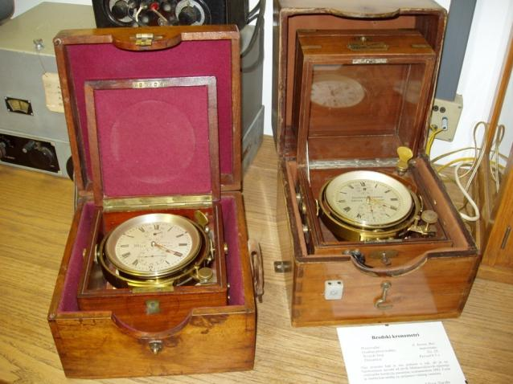
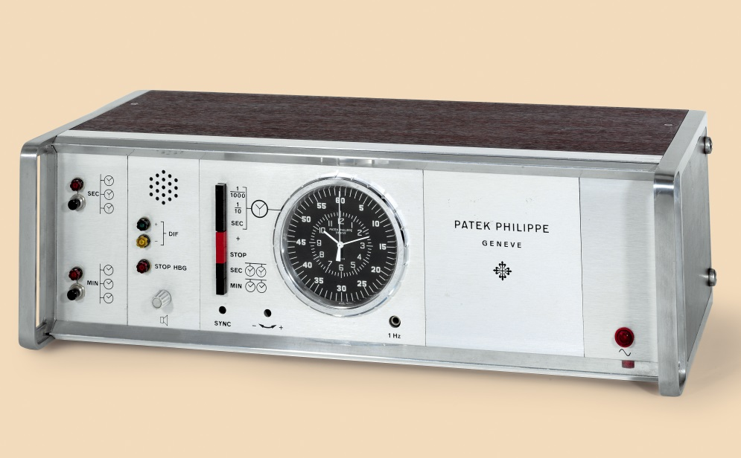
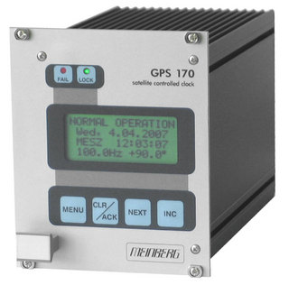
Instrumentalna seizmologija u Zagrebu – 110 godina
Četvrti dio seizmografa su uređaji za točno vrijeme.
Brodski kronometri
Hammermuellerov passage instrument
Ure njihalice na Geofizičkom odsjeku
PMF-a, davale su signal točnog vremena
Sat tvrtke Patek Philippe sinkroniziran
sa signalom DCF-77
GPS-ura

Slide 16
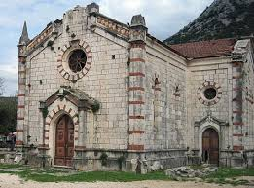

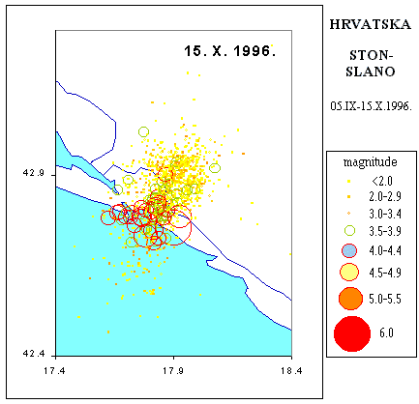
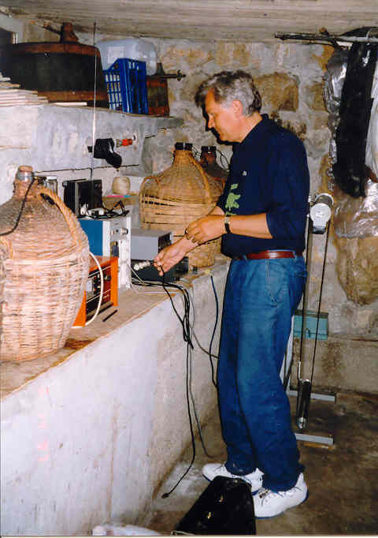
Instrumentalna seizmologija u Zagrebu – 110 godina
1982. prvi telemetrijski analogni UHF prijenos seizmograma u realnom vremenu s Puntijarke u Zagreb.
U realnom vremenu dostupni su bili podatci samo sa dviju postaja PTJ i ZAG.
Preostali podatci traženi su telefonski (teleprinterski) iz susjednih centara, najčešće Ljubljane i Banja Luke.
1996. Stonski potres grad je bio u ruševinama.
Akcelerograf u Mravinca i
Slano, seizmograf u Potomje.
Predviđene telemetrijske radioveze s
Dubrovnikom i Rijekom nikad nisu
ostvarene.
Godine 1986. Kninski potres M=5.5
teleprinterski poslani seizmološki
podatci u OIC. Brza reakcija OIC-a,
CZ, CK i dr.).
Prikupljeni su podatci o učincima
potresa na terenu

Slide 17
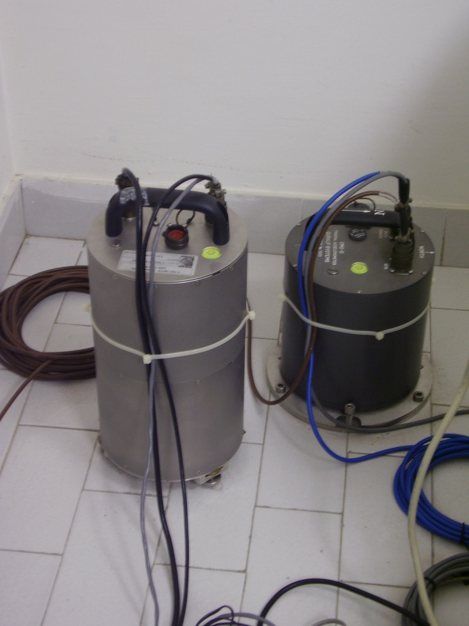
Doba digitalnih seizmografa
Jesen 2000. prva tri digitalna širokopojasna seizmografa tipa Guralp:
ZAGREB
HVAR
DUBROVNIK
Komunikacija:
Modemskim pozivom u žurnom slučaju

Slide 18

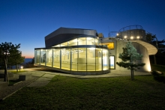
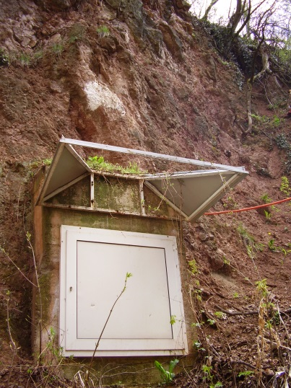
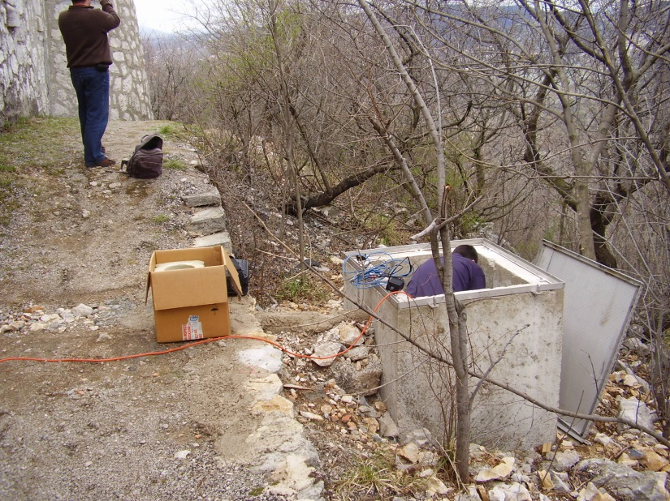
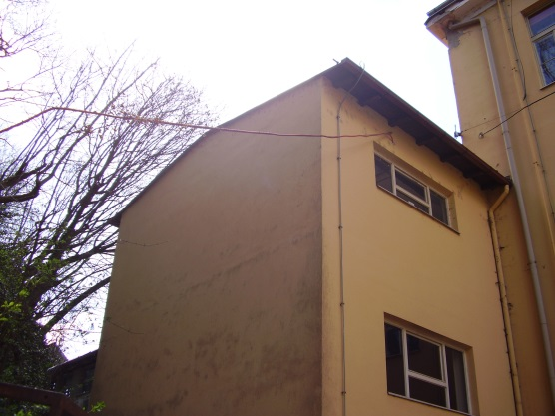
2004. U Astronomskom opservatoriju u Rijeci postavljen digitalni širokopojasni
seizmograf
Guralp.
Seizmološka postaja u Požegi (stara gimnazija) 2003. -2011. Seizmometri postavljeni u horizontalni šaht, a računalo na II katu škole.

Slide 19
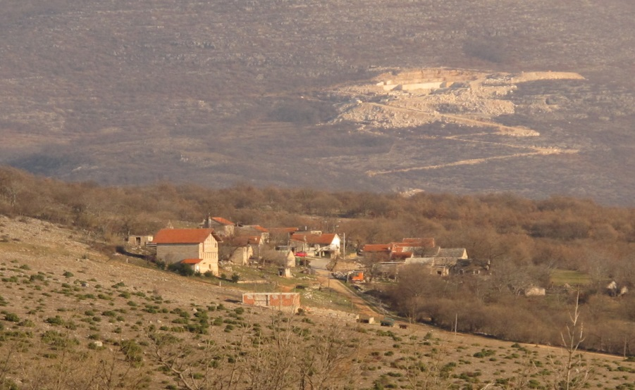
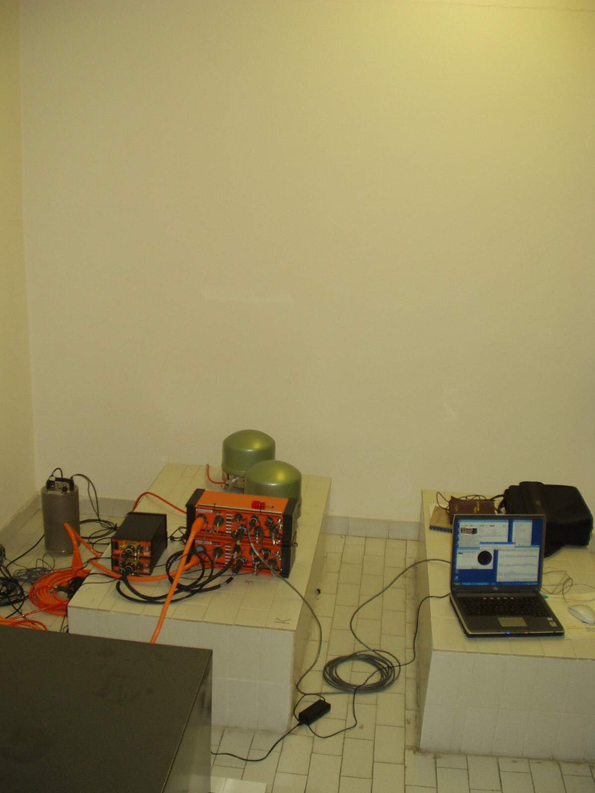
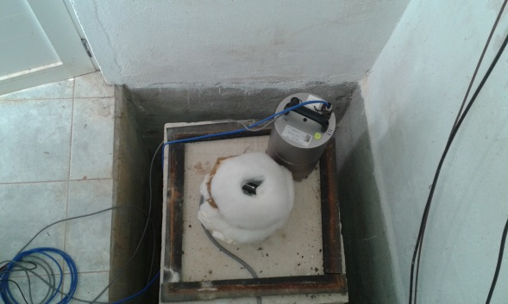
Instrumentalna seizmologija u Zagrebu – 110 godina
Seizmološka postaja KIJEVO – 2005. u zaseoku Validžići
Seizmološka postaja BRIJUNI – 2008.
vrloširokopojasni seizmograf Streckeisen s Quantera digitizerom.

Slide 20

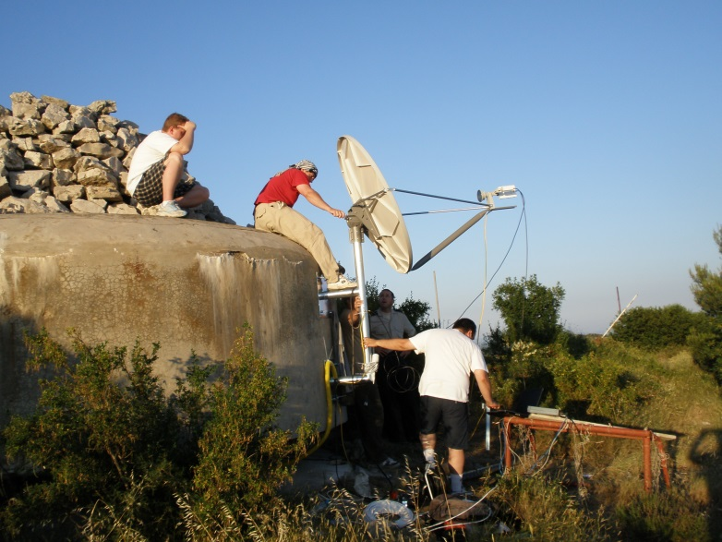
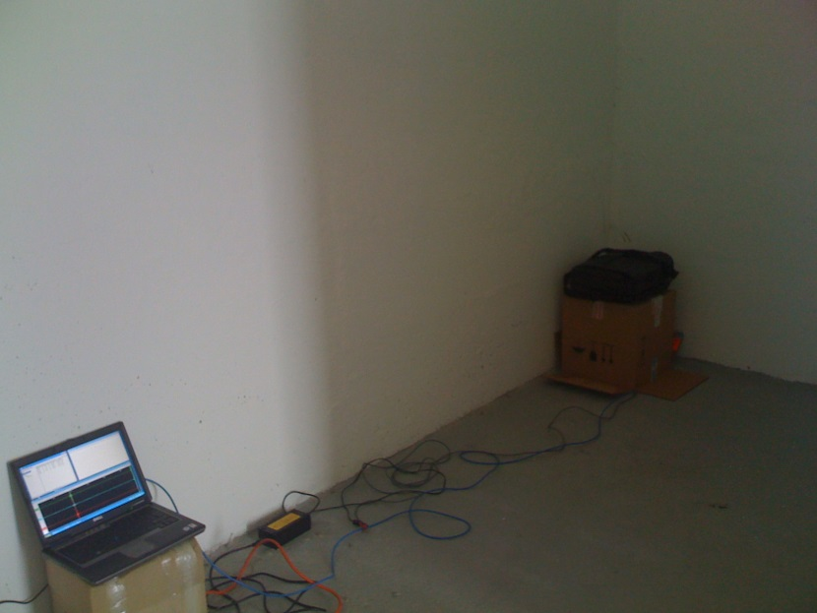
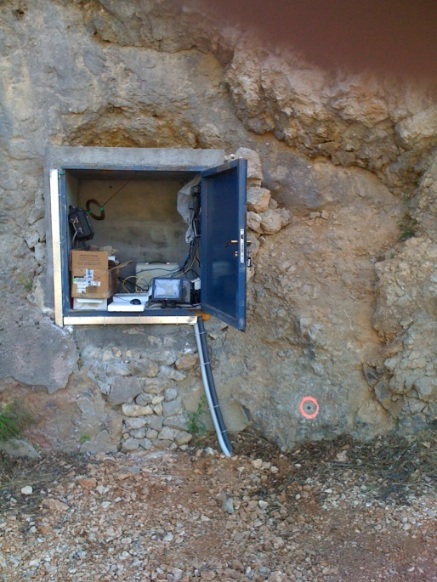
Seizmološka postaje ŽIRJE i RIČICE – 2008.
Seizmološka postaja Dugi otok– 2010. (Sfp –NATO)

Slide 21
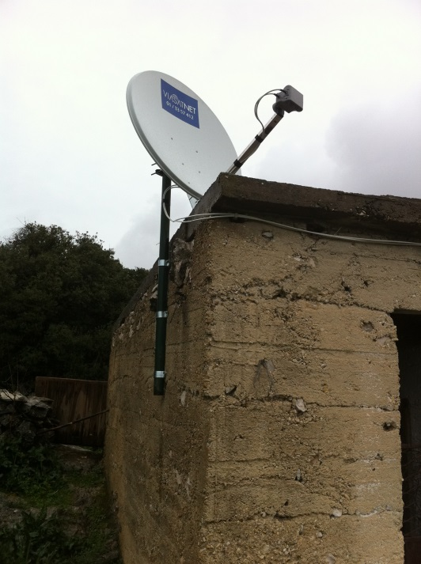
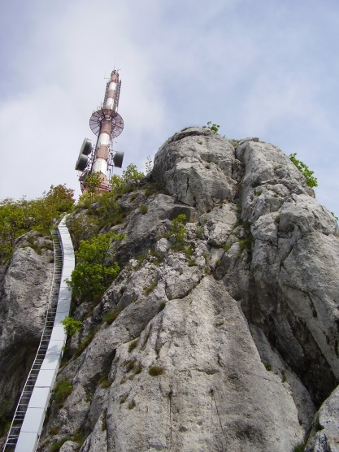



Seizmološka postaja Kalnik – 2010. (UHS-Grad Zagreb)
Seizmološka postaja
Morići – 2011.
(Sfp –NATO)

Slide 22



Seizmološka postaja Makarska – 2012. (Grad Makarska)
Seizmološka postaja Moslavačka Gora – 2012. (UHS - Grad Zagreb).

Slide 23



Seizmološka postaja LOBOR – 2014.
(UHS - Grad Zagreb).
Seizmološka postaja LASTOVO – 2013. (NATO Sfp & MZOS)
Financijski pomaže u održavanju županija Dubrovačko-neretvanska.

Slide 24
Gradski Ured za upravljanje u hitnim stanjima Grada Zagreba u svom djelokrugu aktivnosti shvatio je što znači
SEIZMIČKI RIZIK i poštujući Prostorni plan grada Zagreba obavio je
Nabavu dva seizmografa.
Financiranje opremanja i izgradnje dviju seizmoloških postaja
u Moslavini i na Kalniku.
Nabavu još dva seizmografa za mobilne postaje koje trenutno rade u Loboru i Ozlju.
Ako se tome dodaju dvije postojeće seizmološke postaje Zagreb i Puntjarka, dobiva se Seizmološka mreža kojom se može dobro kontrolirati seizmička aktivnost u širem gradskom području.
Nabava četiri akcelerografa – uređaja za zapisivanje samo jakih potresa čije rezultate se koristi izravno u procjeni intenziteta potresa (nastale štete), u rekonstrukciji građevina nakon potresa i u projektima budućih građevina, bit će opremljeno i postavljeno u narednom razdoblju.
Ako smo sve do sada riješili, nadamo se da ćemo uz pomoć Države i Grada riješiti i stabilno, trajno financiranje rada ove mreže.

Slide 25


Instrumentalna seizmologija u Zagrebu – 110 godina
Mreža državnih i seizmografa UHS-Grada Zagreba
Potresi oko Kraljeva Vrha 2013. M2.7 i
Potresi kod Krškog 2015 M4.2.
Četiri seizmografa (veliki žuti krugovi) i
jedan akcelerograf (gornji trokut) vlasništvo
su UHS-Grada Zagreba.

Slide 26


Instrumentalna seizmologija u Zagrebu – 110 godina
SeisComp
ORFEUS
Stations: HVAR
BRIJUNI
miniseed
SANDI.gcf_1
gcf
STATIONS.gcf
UHS-GZ
6 stations
Direct exchange
SANDI.gcf_2
MEDIA
Laptop - On Duty
Manuel locating
epicenter
DUZS
LOCAL CENTERS

Slide 27


Croatian Seismological Service
Colaborations and projects:
CSS & CSEM,
CSS & ORFEUS,
CSS & CE³RN,
CSS & AlpArray,
NATO-BSHAPE-3,
HOLISTIC (Hazard – dynamical parameters of important building in Dubrovnik county),
Microzoning northern part of city of Zagreb,
VELEBIT – (Seismicity of Velebit mountain – Cro. Sci. Foundation).
Data exchange:
To:
Acad. Sci. CZ Rep.
Acad. Sci. Hungary
ARSO Slovenia
BiH – Banja Luka
GFZ Potsdam
INGV Roma
INGV Milano
S.S. Serbia
UNI Trieste (OGS)
UNI Udine
ZHMS Montenegro
From:
Acad. Sci. Hungary
ARSO Slovenia
BiH – Banja Luka
INGV Roma
S.S. Serbia
ZHMS Montenegro
Spring at ZAG

Slide 28


Instrumentalna seizmologija u Zagrebu – 110 godina
Potresi u Hrvatskoj
Akceleracije premašaja u 50 g. uz vjerojatost 10%

Slide 29

Instrumentalna seizmologija u Zagrebu – 110 godina
Član 11.
Sredstva za obavljanje seizmoloških poslova od posebnog društvenog interesa (član 2.) kao i sredstva za izgradnju i održavanje osnovne mreže seizmoloških i akcelerografskih postaja osiguravaju se u proračunu Republike Hrvatske.
Prostorni plan Grada Zagreba (10.3.6.)
Visoki seizmički potencijal Grada Zagreba i okolnih područja nameće potrebu sustavnog i kontinuiranog instrumentalnog praćenja seizmičke aktivnosti. U tu svrhu uspostavit će se lokalna mreža digitalnih seizmografa koja će omogućiti detaljnije istraživanje značajki seizmičke aktivnosti...
Grad Zagreb: UHS ili PUG ???
300% povećanje broja seizmografa
1200% povećanje broja podataka
12% smanjenje broja zaposlenih
12% smanjenje financiranja,
Financ. |  | Mreža | POSTAJA
Proračun Republike Hrvatske | 1 | CroSnet | Brijuni | BRJN
 | 2 | CroSnet | Dugi Otok | DUGI
 | 3 | CroSnet | Lastovo | LSTV
 | 4 | CroSnet | Morići | MORI
 | 5 | CroSnet | Žirje | ZIRJ
 | 6 | CroSnet | Makarska | MAKA
 | 7 | CroSnet | Dubrovnik | DBRK
 | 8 | CroSnet | Hvar | HVAR
 | 9 | CroSnet | Kijevo | KIJV
 | 10 | CroSnet | Ričice | RIC
 | 11 | CroSnet | Rijeka | RKH
 | 12 | CroSnet | Puntjarka | PTJ
 | 13 | CroSnet | Zagreb | ZAG
????? | 1 | Grad Zagreb | Moslavačka Gora | MOSL
 | 2 | Grad Zagreb | Kalnik | KALN
 | 3 | Grad Zagreb | Lobor | LOBO
 | 4 | Grad Zagreb | Ozalj | OZLJ
Možda NETKO smanji i broj potresa!

Slide 30
Instrumentalna seizmologija u Zagrebu – 110 godina
Položaj Seizmološke službe Hrvatske u okruženju!
Dali je održivo?
Država | Broj seizmografa | Broj akcelerografa | Broj zaposlenih | Proračun (približno)
Italija /INGV/, 6 centara | >300 | >1000 | >900 | 2015. god. 76.600.000 EUR
Švicarska | 108 | 82 | 70 | 2015. god. 5.000.000 CHF
Češka | 15 | - | 29 | x
Slovenija | 30 | 7 | 19 | 2015. god. 1.200.000,00 kn
Austrija | 17 | 28 | 17 | x
Srbija | 22 | 35 | 14 | 2013. god. 900.000,00 kn 2015. god. 750.000,00 kn
Albanija | 13 | 34 | 11 | x
Mađarska | 11 | - | 10 | x
Crna Gora | 14 | 6 | 9 | 2014. god. 760.000,00 kn
Hrvatska | 13+4 | 6 | 7 | 2013. god. 400.000,00 kn 2014. god. 396.000,00 kn 2015. god. 356.400,00 kn 2016. god. 356.400,00 kn (?)

Slide 31
Instrumentalna seizmologija u Zagrebu – 110 godina
Epicentar potresa od 24.08.2016 u Italiji (prvi u nizu) bio je jednako udaljen od gradova Amatrice i Norcie.
Amatrice je razrušen i poginulo je gotovo 300 ljudi.
U Norcii su građevine bile rekonstruirane nakon jednog prijašnjeg potresa. Od ovog potresa ima oštećenja na zgradama, ali u Norcii nema ljudskih žrtava. Procjena ekonomskih gubitaka koji su se mogli dogoditi, u omjeru uloženog i dobivenog u Norcii je 7:1.

